Slide 1
Министерство транспорта Российской Федерации
Федеральное агентство железнодорожного транспорта
Сахалинский институт железнодорожного транспорта - филиал ФГБОУ ВО Дальневосточный государственный университет путей сообщения
в г. Южно-Сахалинске
ПРОДОВОЛЬСТВЕННАЯ САМООБЕСПЕЧЕННОСТЬ САХАЛИНСКОЙ ОБЛАСТИ:
ТЕНДЕНЦИИ, ПРОБЛЕМЫ И ПЕРСПЕКТИВЫ РАЗВИТИЯ
Б.А. Ковтун, доктор экономических наук, профессор

Slide 2
Специфика Сахалинской области, влияющая на уровень продовольственной самообеспеченности
Географическое положение
01
- единственный островной субъект РФ, что делает доставку продовольствия сложной и дорогостоящей; - протяжённость островной гряды с севера на юг.
Климатические условия
02
- регион официально отнесен к территориям с неблагоприятными условиями для ведения сельского хозяйства;
- короткий вегетационный период: сложности с выращиванием широкого спектра культур, необходимость использования защищенного грунта (теплицы).
03
Транспортно-логистические условия
- высокая зависимость от морских и воздушных перевозок;
- влияние природно-климатических условий на работу паромной переправы Ванино-Холмск.

Slide 3
Рисунок 1 - Динамика объёма производства продукции на душу населения по видам экономической деятельности, являющимися основными источниками продовольствия в Сахалинской области

Slide 4
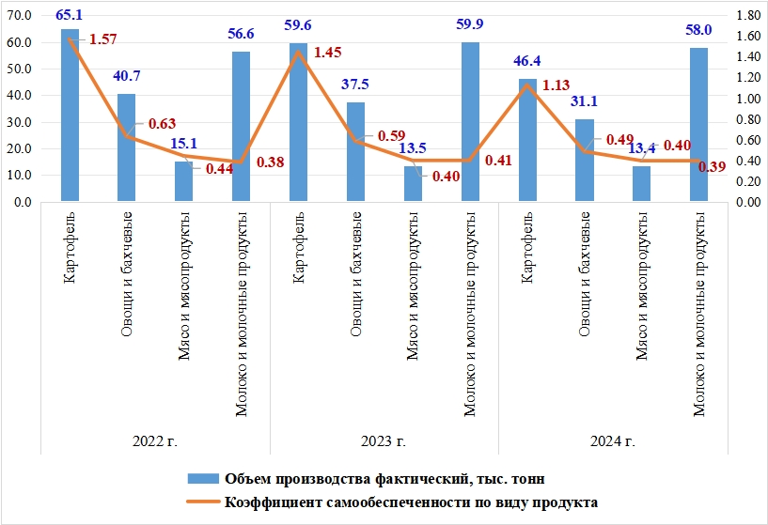
Рисунок 2 - Динамика соотношения фактических объёмов производства основных пищевых продуктов и коэффициентов обеспеченности по каждому их них в Сахалинской области в 2022 - 2024 гг.

Slide 5
Таблица 1 - Сравнительный анализ коэффициентов фактического потребления основных пищевых продуктов на душу населения в 2023 г.
Показатели | Потребление основных продуктов в год на душу населения
 | Хлеб и хлебные продукты, кг | Мясо и мясопродукты, кг | Молоко и молочные продукты, кг | Картофель, кг | Овощи и бахчевые культуры, кг | Яйца, шт. | Сахар, кг | Растительное масло, кг
1.Объёмы потребления пищевых продуктов на душу населения по Российской Федерации (общероссийский показатель) | 112 | 80 | 247 | 86 | 105 | 290 | 39 | 13,8
2.Объёмы потребления пищевых продуктов на душу населения по Дальневосточному федеральному округу (ДФО) | 112 | 79 | 208 | 90 | 94 | 262 | 36 | 12
3.Объёмы потребления пищевых продуктов на душу населения в Сахалинской области | 99 | 94 | 166 | 84 | 94 | 294 | 33 | 11,8
4.Рациональные нормы потребления | 97 | 74 | 322 | 90 | 140 | 260 | 8 | 12
5.Коэффициент фактического потребления по РФ (КфпРФ) (п.1/п.4) | 1,15 | 1,08 | 0,77 | 0,96 | 0,75 | 1,12 | 4,88 | 1,15
6.Коэффициент фактического потребления по ДФО (КфпДФО) (п.2/п.4) | 1,15 | 1,07 | 0,65 | 1,00 | 0,67 | 1,01 | 4,50 | 1,00
7.Коэффициент фактического потребления по Сахалинской области (КфпСах.обл.) (п.3/п.4) | 1,02 | 1,27 | 0,52 | 0,93 | 0,67 | 1,13 | 4,13 | 0,98
Оценка уровня показателя (Кфп<0,7 - недопустимый; 0,7≤ Кфп <0,85 - низкий; 0,85≤ Кфп≤ 1 - допустимый; Кфп>1 - высокий)
КфпРФ | высокий | высокий | низкий | допуст | низкий | высокий | высокий | высокий
КфпДФО | высокий | высокий | недопуст | допуст | недопуст | высокий | высокий | допуст.
КфпСах.обл. | высокий | высокий | недопуст | допуст | недопуст | высокий | высокий | допуст.

Slide 6
Таблица 2 - Расчет коэффициентов физической доступности продовольствия по торговым объектам Сахалинской области
Показатели | 2022 | 2023 | 2024 | 2024 г. к 2022 г.
 |  |  |  | Абс. откл (+;-) | Относит. откл, %
Численность населения, тыс. чел. | 460,54 | 457,59 | 457,60 | - 2,94 | - 0,64
2. Количество стационарных торговых объектов по реализации продовольствия, ед. | 1742 | 1828 | 1835 | 93 | 5
3. Норматив минимальной обеспеченности населения Сахалинской области количеством стационарных торговых объектов, реализующих пищевые продукты, по Сахалинской обл. (по суммарному количеству), ед. | 1482 | 1482 | 1482 | 0 | 0
4. Превышение фактической обеспеченности населения региона стационарными торговыми объектами над нормативным значением (по суммарному количеству), ед. | 260 | 346 | 353 | 93 | 36
5. Коэффициент физической доступности продовольствия по стационарным торговым объектам Сахалинской области (из расчета на 10000 чел.) | 38 | 40 | 40 | 2 | -
6. Коэффициент минимальной обеспеченности населения количеством стационарных торговых объектов, реализующих продукты питания, на 10000 чел. (норматив) | 32 | 32 | 32 | 0 | -
7. Отклонение коэффициента физической доступности продовольствия по стационарным торговым объектам Сахалинской области (факт) от коэффициента минимальной обеспеченности населения количеством стационарных торговых объектов, реализующих продукты питания (нормативный показатель) | 6 | 8 | 8 | 2 | -

Slide 7
Таблица 3 - Динамика коэффициентов, отражающих экономическую доступность продуктов питания в Сахалинской области в 2022 - 2024 гг.
Показатели | 2022 | 2023 | 2024 | Абс., откл. (+;-)
1. Доля населения с доходами ниже величины прожиточного минимума в общей численности проживающих в регионе (коэффициент бедности Кб) | 0,063 | 0,061 | 0,060 | -0,003
2. Оценка уровня показателя (Кб>0,2 - недопустимый; 0,11≤ Кб≤0,2 - низкий; 0≤ Кб≤0,1 - допустимый; Кб=0 - высокий) | допусти мый | допусти мый | допусти мый | -
3. Удельный вес расходов на питание в структуре расходов домохозяйств (коэффициент уровня расходов) | 0,318 | 0,315 | 0,312 | -0,006
4. Оценка уровня показателя (Кр>0,5 - недопустимый; 0,25<Кр≤0,5 - низкий; 0,1≤Кр≤0,25 - допустимый; Кр<0,1- высокий) | низкий | низкий | низкий | -
5. Величина прожиточного минимума в месяц (с среднем на душу населения), руб. | 18 930,0 | 19 550,0 | 21 016,0 | 2 086,0
6. Денежный доход на душу населения в месяц, руб. | 79 793,1 | 87 902,0 | 99 812,0 | 20 018,9
7. Коэффициент покупательной способности денежных доходов населения (Кпсд) | 0,24 | 0,22 | 0,21 | - 0,03
8. Оценка уровня показателя (Кпсд>0,7 - недопустимый; 0,21≤ Кпсд≤0,7 - низкий; 0,08≤Кпсд≤0,2 - допустимый; 0,07≤ Кпсд≤0,1 - высокий) | низкий | низкий | низкий | -
9. Степень неравномерности распределения населения по уровню доходов (коэффициент Джини) | 0,408 | 0,412 | 0,412 | 0,004
10. Оценка уровня показателя (Кдж>0,5 - недопустимый; 0,31≤ Кдж≤0,5 - низкий; 0,11≤Кдж≤0,31- допустимый; 0≤ Кдж≤0,1 - высокий) | низкий | низкий | низкий | -

Slide 8
Рисунок 3 - Темп роста/снижения реальных располагаемых денежных доходов населения,%
Рисунок 4 - Темп роста потребительских цен на продовольственные товары,%

Slide 9
Таблица 4 - Динамика социально-экономических показателей устойчивости продовольственной системы Сахалинской области
Показатели | 2022 | 2023 | 2024 | Абс. откл. 2024г. к 2022г.
1. Доля занятых в сельском хозяйстве, рыболовстве и рыбоводстве в общей численности занятых в экономике региона,% | 5,4 | 5,2 | 4,9 | -0,50
2. Оценка уровня показателя (20,1 и выше - высокий уровень; 15,1- 20 - допустимый; 10,1-15 - низкий; 10 и ниже - недопустимый) | недопуст. | недопуст. | недопуст. | -
3. Доля убыточных организаций в общем числе сельскохозяйственных организаций и предприятий сферы рыболовства и рыбоводства,% | 37,3 | 38,1 | 47,6 | 10,30
4. Оценка уровня показателя (10,0 и ниже - высокий уровень; 10,1-15,0 - допустимый; 15,1 – 30,0 - низкий; 30,1 и выше - недопустимый) | недопуст. | недопуст. | недопуст. | -
5. Соотношение заработной платы работающих в сельском хозяйстве, рыболовстве и рыбоводстве и средней заработной платы по области,% | 104,2 | 113,1 | 106,5 | 2,30
6. Оценка уровня показателя (90,1 и выше - высокий уровень; 90-70,1 - допустимый; 70-50,1 - низкий; 50 и ниже - недопустимый) | высокий | высокий | высокий | -
7. Удельный вес площади, обеспеченной минеральными и органическими удобрениями, в общей посевной площади,% | 61,6 | 67,4 | 67,4 | 5,80
8. Оценка уровня показателя (90 и выше - высокий уровень; 65,1-89,9 - допустимый; 20,1-65 - низкий; 20 и ниже - недопустимый) | низкий | допуст. | допуст. | -
9. Посевные площади сельскохозяйственных культур, тыс. га | 29,7 | 31,5 | 31,5 | 1,8

Slide 10
Проблемы повышения продовольственной самообеспеченности региона
Зависимость сельскохозяйственного сектора от импорта семенной продукции, племенного материала, ветеринарных препаратов, кормов и минеральных удобрений
Низкая инвестиционная привлекательность отраслей, создающих пищевые продукты
Стагнация транспортно-логистической инфраструктуры
Низкие темпы внедрения новых технологий и цифровых платформ в систему управления производственными и распределительными процессами
Нехватка высококвалифицированных специалистов в сельском хозяйстве и пищевой промышленности

Slide 11
Перспективные направления решения проблем продовольственной самообеспеченности региона
В сфере животноводства
Оказание содействия в приобретении и содержании животных, включая племенных
Страхование животных
Покупка комбикормов и техники
Модернизация и строительство помещений с высокотехнологичным оборудованием для содержания скота и птицы

Slide 12
В сфере растениеводства
Содействие в покупке сельхозтехники
Обновление семенного материала картофеля и кормовых культур
Проведение мелиоративных работ
Реконструкция и возведение теплиц, овощехранилищ
Страхование урожая

Slide 13
В развитии рыбохозяйственного комплекса
Увеличение объёмов вылова за счет более полного освоения квот на добычу водных биологических ресурсов
Модернизация технологических мощностей обрабатывающих производств
Продолжение модернизации рыбопромыслового флота
Расширение сферы воспроизводства гидробионтов на территории области
Расширение потенциала роста товарной аквакультуры
Развитие транспортно-логистической инфраструктуры
Строительство новых высокотехнологичных рыбоперерабатывающих заводов

Slide 14
В ближайшей перспективе повышение уровня продовольственной самообеспеченности региона будет связано с работой нового агропромышленного парка в г. Южно-Сахалинске, состоящего из оптово-распределительного центра, производственно-складского корпуса и овощехранилища.
В среднесрочной перспективе развитие пищевой промышленности Сахалинской области целесообразно обеспечить за счет ввода в эксплуатацию производственных цехов по переработке мяса убойных животных и птицы, реализации инвестиционных проектов в молочном животноводстве и растениеводстве.
В долгосрочной перспективе положительное влияние на продовольственную самообеспеченность региона может оказать возведение мостового или тоннельного перехода с железнодорожной линией «ст. Селихин (Хабаровский край) - ст. Ныш (Сахалинская область)» и сопутствующей инфраструктурой, соединяющих материковую часть России с о. Сахалин

